Slide 1
Day2
罗碚

Slide 2

难度
$T_{1}≤T_{2}<T_{3}<T_{4}$
总体上不算简单，正常NOIP一等奖选手应该能拿200+。

Slide 3
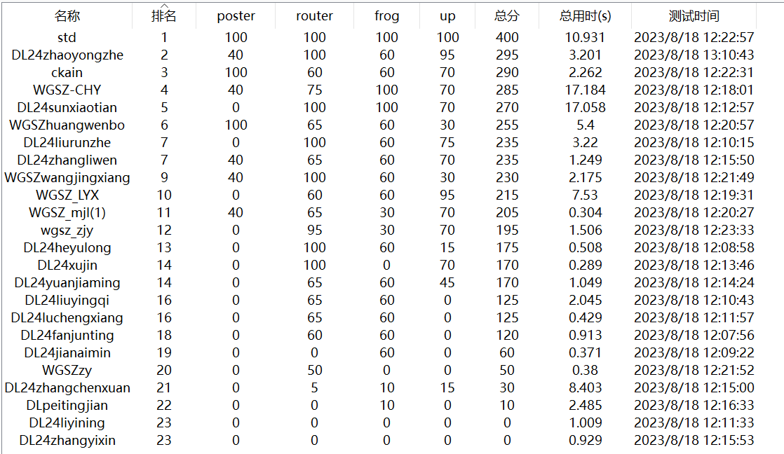
赛况
T2暴力签到
T3、T4暴力
T1歇菜

Slide 4
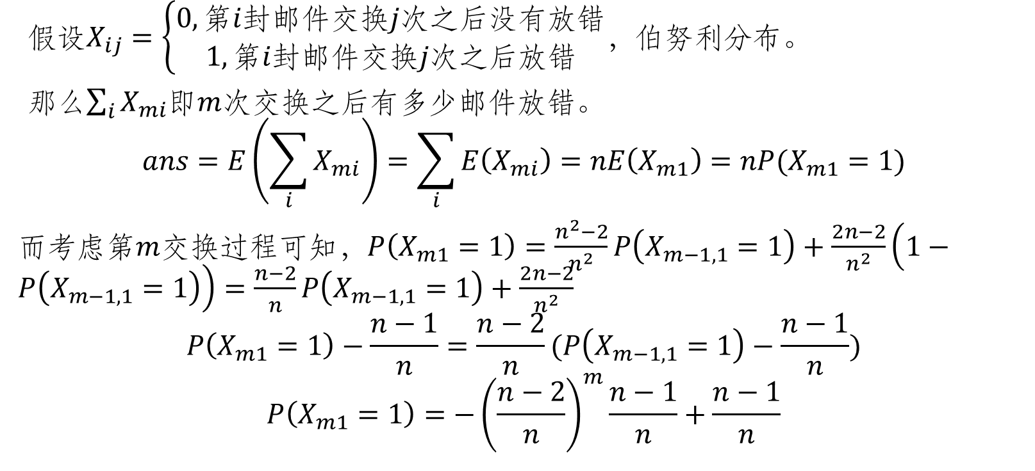
坏蛋信使
假设$X_{ij}=\left\{\begin{aligned}0,\text{第}i封\text{邮件交换}j\text{次之后没有放错} \\ 1,\text{第}i封\text{邮件交换}j\text{次之后放错}\end{aligned}\right.$，伯努利分布。
那么$\sum_{i}{X_{mi}}$即$m$次交换之后有多少邮件放错。
$$ans=E\left(\sum_{i}{X_{mi}}\right)=\sum_{i}{E\left(X_{mi}\right)}=nE\left(X_{m1}\right)=nP(X_{m1}=1)$$
而考虑第$m$交换过程可知，$P\left(X_{m1}=1\right)=\frac{n^{2}−2}{n^{2}}P\left(X_{m−1,1}=1\right)+\frac{2n−2}{n^{2}}\left(1−P\left(X_{m−1,1}=1\right)\right)=\frac{n−2}{n}P\left(X_{m−1,1}=1\right)+\frac{2n−2}{n^{2}}$
$$P\left(X_{m1}=1\right)−\frac{n−1}{n}=\frac{n−2}{n}(P\left(X_{m−1,1}=1\right)−\frac{n−1}{n})$$
$$P\left(X_{m1}=1\right)=−{\left(\frac{n−2}{n}\right)}^{m}\frac{n−1}{n}+\frac{n−1}{n}$$

Slide 5
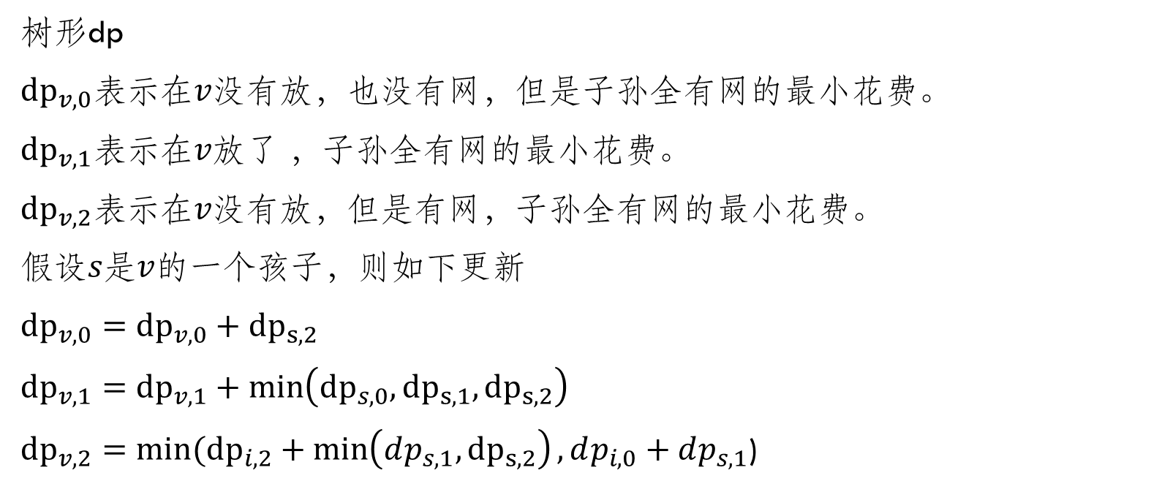
路由器
树形dp
${dp}_{v,0}表示$在$v没有放$，也没有网，但是子孙全有网的最小花费。
${dp}_{v,1}表示$在$v放$了 ，子孙全有网的最小花费。
${dp}_{v,2}表示$在$v没有放$，但是有网，子孙全有网的最小花费。
假设$s是v$的一个孩子，则如下更新
${dp}_{v,0}={dp}_{v,0}+{dp}_{s,2}$
${dp}_{v,1}={dp}_{v,1}+\min\left({dp}_{s,0},{dp}_{s,1},{dp}_{s,2}\right)$
${dp}_{v,2}=min⁡({dp}_{i,2}+\min\left(dp_{s,1},{dp}_{s,2}\right),dp_{i,0}+dp_{s,1}$)

Slide 6
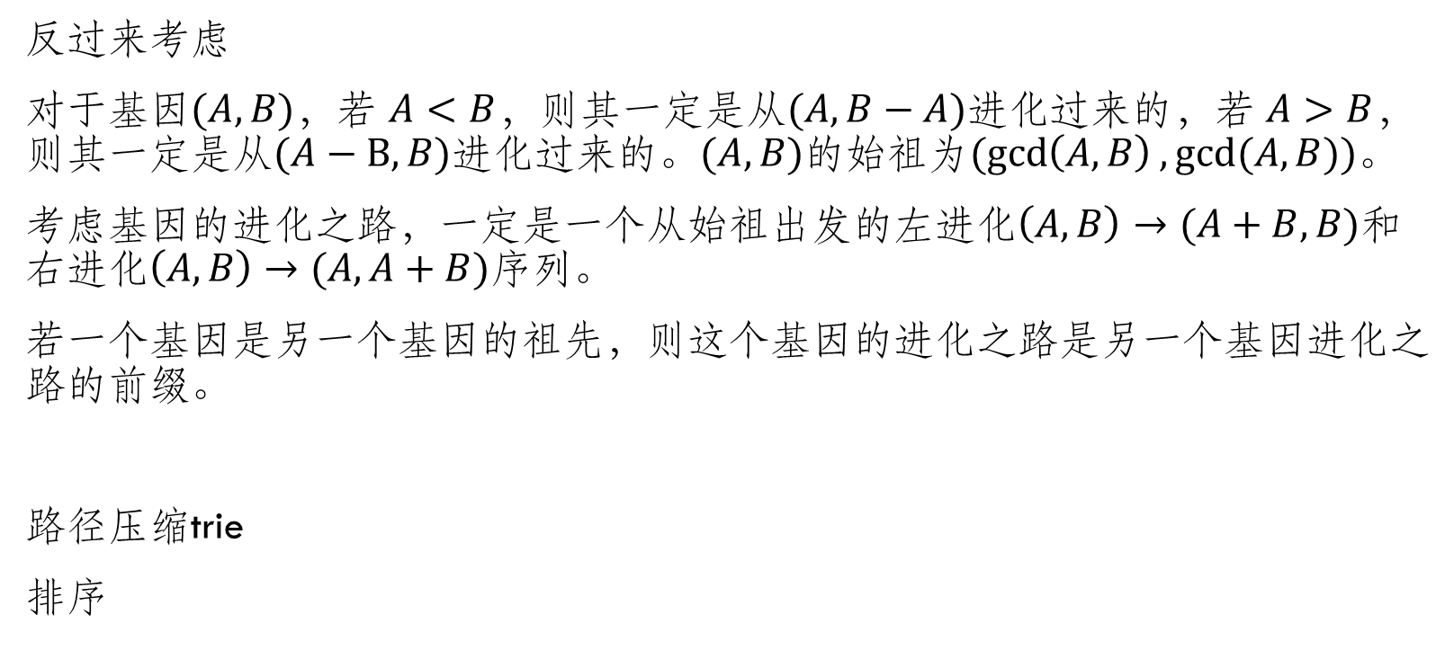
进化
反过来考虑
对于基因$(A,B)$，若 $A<B$，则其一定是从$(A,B−A)进化$过来的，若 $A>B$，则其一定是从$(A−B,B)进化$过来的。$(A,B)$的始祖为$(\gcd\left(A,B\right),gcd⁡(A,B))。$
考虑基因的进化之路，一定是一个从始祖出发的左进化$\left(A,B\right)→(A+B,B)$和右进化$\left(A,B\right)→(A,A+B)$序列。
若一个基因是另一个基因的祖先，则这个基因的进化之路是另一个基因进化之路的前缀。
路径压缩trie
排序

Slide 7
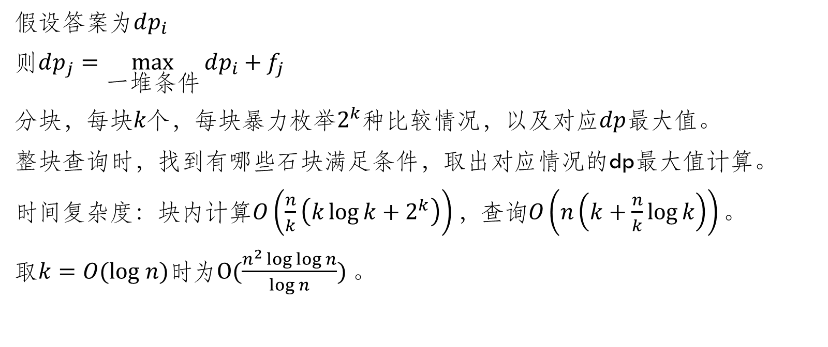
青蛙
假设答案为$dp_{i}$
则$dp_{j}=\max_{一堆条件}{dp_{i}}+f_{j}$
分块，每$块k个$，每块暴力枚举$2^{k}$种比较情况，以及对应$dp$最大值。
整块查询时，找到有哪些石块满足条件，取出对应情况的dp最大值计算。
时间复杂度：块内计算$O\left(\frac{n}{k}\left(k\log{k}+2^{k}\right)\right)，查询O\left(n\left(k+\frac{n}{k}\log{k}\right)\right)。$
$取k=O(log n)时为O(\frac{n^{2} log\log{n}}{\log{n}}) 。$

